Slide 1
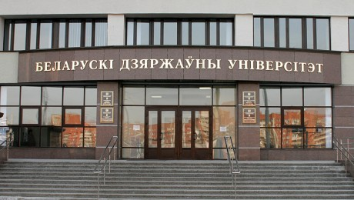
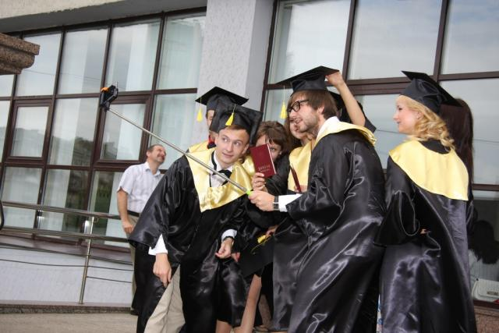
факультет журналистики Белорусского государственного университета
Notes:
Факультет журналистики БГУ был основан 1 ноября 1944 года. Это был первый в Советском Союзе факультет журналистики (в университетах Киева и Москвы одноименные факультеты возникли немного позже – в 1946 и 1947 годах соответственно).
С 1 сентября 2008 г. факультет журналистики Белорусского государственного университета преобразован в Институт журналистики БГУ.

Slide 2
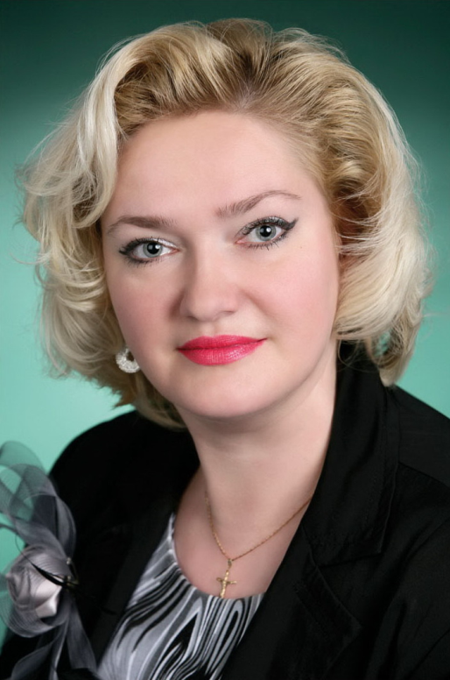
декан факультета журналистики БГУ
САМУСЕВИЧ
Ольга Михайловна
кандидат
филологических наук
доцент

Slide 3
НАШИ СПЕЦИАЛЬНОСТИ:
Журналистика (печатные СМИ)
Журналистика (аудиовизуальная)
Журналистика (веб-журналистика)
Журналистика международная
Информация и коммуникация
Notes:
В Институте журналистики готовят специалистов по восьми направлениям специальностей. При этом по семи из них проводится общий конкурс.

Slide 4
Вступительные экзамены
Специальности (направления специальностей) | Вступительные испытания
Журналистика (печатные СМИ) Журналистика (аудиовизуальная) Журналистика (веб-журналистика) Журналистика международная | 1. Творчество (1 этап − творческое сочинение, 2 этап − творческое тестирование); 2. История Беларуси (ЦТ); 3. Белорусский или русский язык (ЦТ)
Информация и коммуникация | 1.Обществоведение (ЦТ) 2.История Беларуси (ЦТ); 3.Белорусский или русский язык (ЦТ);
Notes:
Для поступления в Институт журналистики абитуриенты сдают:
по специальности «Информация и коммуникация»:
Три ЦТ – по русскому или белорусскому языку, по истории Беларуси, по обществоведению;
по остальным специальностям:
Два ЦТ - по русскому или белорусскому языку и по истории Беларуси и внутренний экзамен «Творчество».

Slide 5
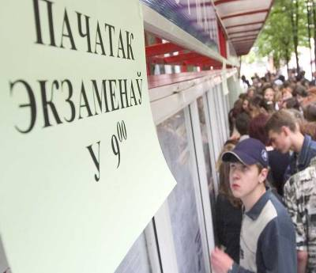
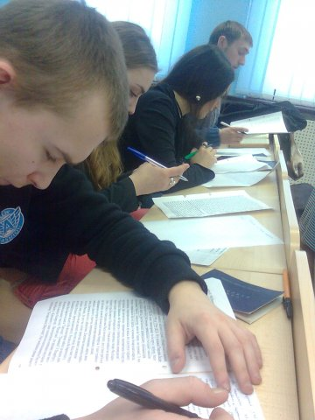
Экзамен «Творчество»
Творческое сочинение
Творческое тестирование
Notes:
Экзамен «Творчество» состоит из двух этапов, которые, как правило, проходят с интервалом в один день.
Это творческое сочинение и устное собеседование.
Также следует помнить, что для поступления в Институт журналистики абитуриентам необходимо подготовить творческое портфолио, состоящее не менее чем из пяти материалов (сценариев теле- радиопрограмм), опубликованных (вышедших в эфир) или принятых к публикации в СМИ.

Slide 6
Творческое сочинение
Предлагаются три темы (на выбор)
Сочинение пишется на протяжении
4 часов (240 мин.)
Объем должен составлять около 3 страниц формата А4 (5-6 тетрадных страниц)
Оценка – от 0 до 10 баллов
Notes:
Первый этап - творческое сочинение. Оно представляет собой публицистическое эссе на заданную тему (обычно предлагаются три темы на выбор).

Slide 7
Основные требования к творческому сочинению:
умение абитуриента раскрыть тему, анализируя факты действительности, выделять существенное;
системность, последовательность, логичность изложения;
аргументированность выводов и обобщений;
лексическое богатство;
выразительность и образность языка;
оригинальность;
творческая индивидуальность и интеллект.
Notes:
Творческое сочинение показывает не только владение навыками грамотной письменной речи, но также отражает способности абитуриента к оригинальному мышлению, умение анализировать факты, приводить веские аргументы.

Slide 8
Творческое тестирование
1) анализ творческих работ абитуриента (публикации в газетах и журналах; сценарии сюжетов теле- и радиопередач, которые вышли в эфир и др.).
2) ответы на вопросы по темам, связанным с коммуникативной деятельностью, общественно-политической и экономической проблематикой СМИ, культурной жизнью и др.
3) выполнение письменного задания по редактированию текстов.
Notes:
На втором этапе экзамена «Творчество» абитуриенты рассказывают о своем журналистском опыте (анализ публикаций), отвечают на устный вопрос (список представлен в разделе для абитуриентов на сайте Института журналистики) и редактируют два небольших текста - на русском и белорусском языках.

Slide 9
Особенности творческого тестирования
Оценка творческих работ зависит от качества и количества публикаций (сюжетов), а также продолжительности сотрудничества абитуриента со СМИ.
При выставлении оценки
также учитываются:
– жанровая принадлежность
материалов;
– тематика публикаций;
– уровень издания.
Notes:
Творческие работы предоставляются комиссии на устном экзамене. Они должны быть собраны в папку, подписаны и заверены подписью уполномоченного лица и печатью организации.
Для облегчения поиска возможностей опубликования материалов абитуриентов в Институте созданы веб-ресурсы studlive.by и websmi.by, публикации на котором также принимаются при поступлении.

Slide 10
Особенности творческого тестирования
2. При устном ответе на вопрос определяется наличие у абитуриента творческих способностей, склонности к профессиональной журналистской деятельности, аналитического
мышления, умения давать оценку
событиям.
Notes:
Ответ на устный вопрос должен также отражать способности абитуриента ясно выражать свои мысли и показать, что абитуриенту известны последние события в стране и мире, и то, как они отражаются в СМИ.

Slide 11
Особенности творческого тестирования
Редактирование текстов
Нужно найти ошибки в коротком тексте, исправить, пояснить их, подтверждая правилом
Notes:
При редактировании абитуриент выполняет стилистическую, орфографическую и грамматическую правку предложенных в билете отрывков текстов. При этом необходимо руководствоваться правилами русского (белорусского) языка и уметь пояснить найденные неточности и ошибки.

Slide 12
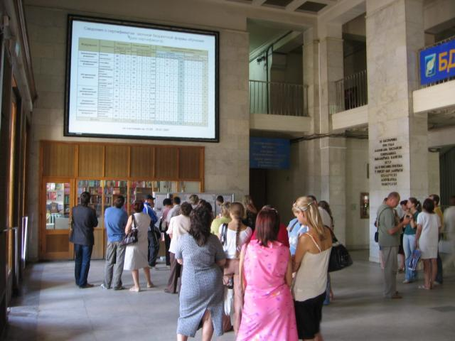
Проходные баллы
Максимально возможный балл на группу специальностей «Журналистика», «Журналистика международная» и «Литературная работа» – 500
Максимально возможный балл на специальность
«Информация и коммуникация» – 400
Notes:
К баллам (процентам) по ЦТ добавляется средний балл аттестата и баллы за два этапа экзамена «творчество».

Slide 13
ПРОХОДНЫЕ БАЛЛЫ в 2019 г.
Специальность | Проходной балл по специальности | Проходной балл по общему конкурсу
Журналистика (печатные СМИ) | 350 | 337
Журналистика (аудиовизуальная) | 389
Журналистика (веб-журналистика) | 382
Журналистика международная | 359
Литературная работа (по направлениям) | 337
Информация и коммуникация | 360 | 360

Slide 14
Специальность «Журналистика» (печатные СМИ)
Где можно работать после окончания факультета:
в газетах, журналах, информационных агентствах,
интернет-изданиях, издательствах, пресс-службах и пресс-центрах
Должности, которые можно занимать
по окончании факультета:
корреспондент
собственный корреспондент
специальный корреспондент
обозреватель
заведующий отделом
ответственный секретарь
редактор
Notes:
Печатные СМИ- классика журналистики. Выпускающей кафедрой по этой специальности является Кафедра периодической печати – одна из первых кафедр, открытых в Институте.

Slide 15
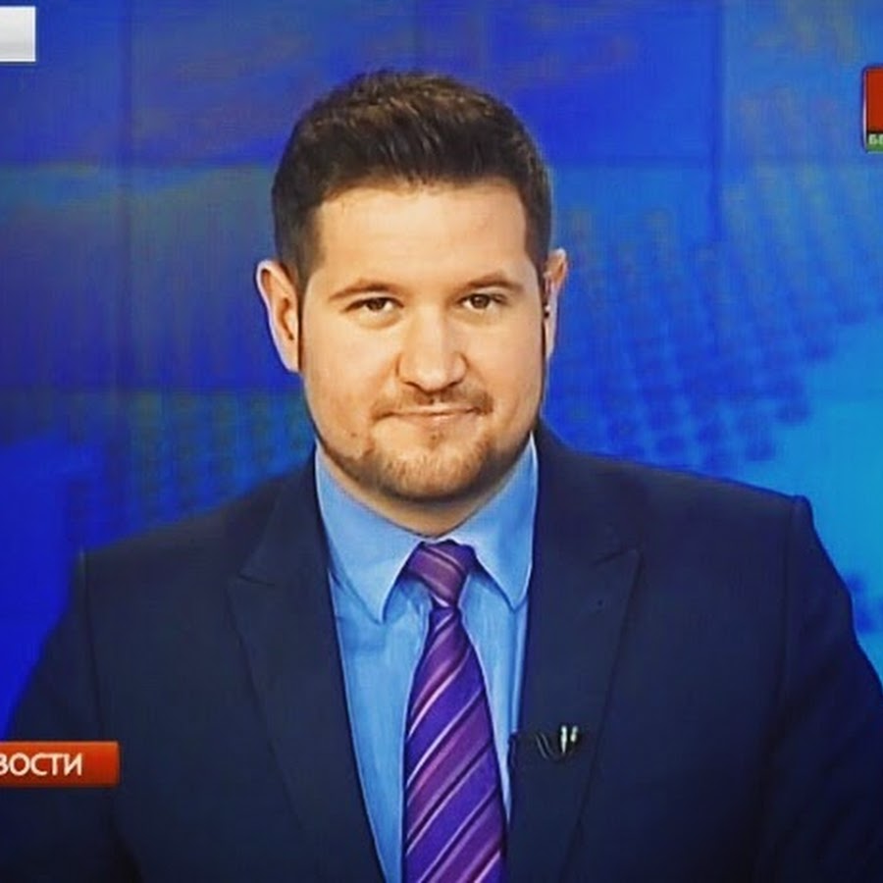
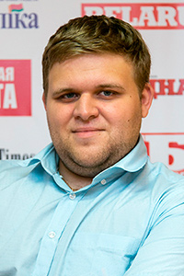
НАШИ ВЫПУСКНИКИ
Вадим Банный, корреспондент газеты «Сельская Газета»
Евгений Перлин,
Белтелерадиокомпания
Notes:
«Печаточка» –так ласково называют свою специальность студенты и выпускники.

Slide 16
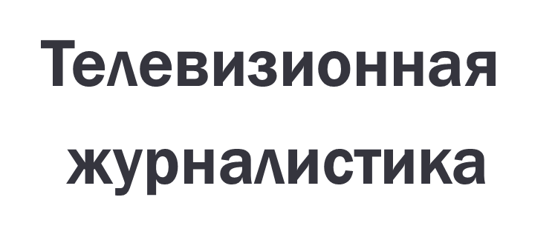
Специальность «Журналистика аудиовизуальная»
Специализации:
Notes:
Звезды отечественного телевидения и радиовещания зажигаются здесь. Специальность «Журналистика аудиовизуальная» традиционно самая популярная у абитуриентов.

Slide 17
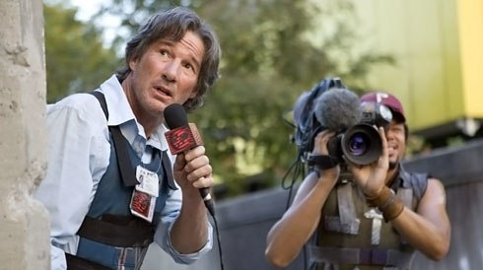
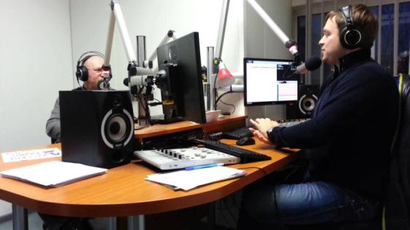
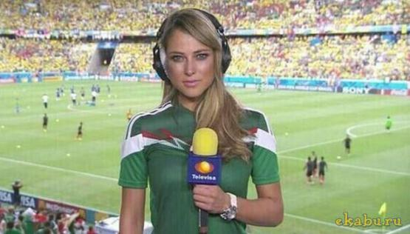
Работа:
Журналист
Корреспондент
Репортер
Редактор
Выпускающий редактор
Режиссер
Телеведущий
Радиоведущий
Продюсер
Спортивный комментатор
Notes:
Работа журналиста радио и ТВ – это не всегда звездная работа ведущего в кадре и в студии. Репортеры, редакторы, продюсеры – люди, которые чаще остаются за кадром, но без которых не бывает новостей и интересных теле- радио-проектов.

Slide 18
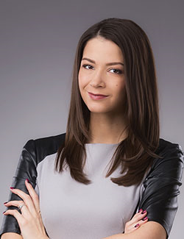
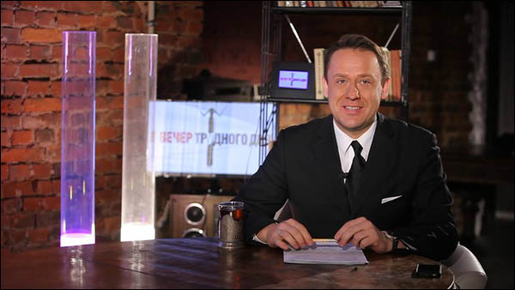
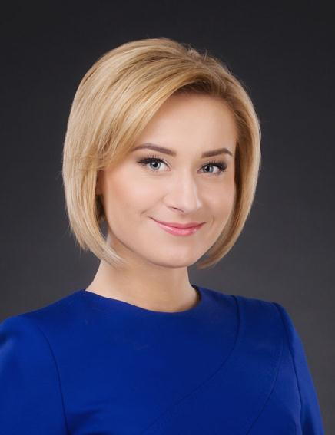
ВЫПУСКНИКИ! Мы ими гордимся!
Notes:
Узнаете эти лица?

Slide 19
СПЕЦИАЛЬНОСТЬ «ЖУРНАЛИСТИКА (веб-журналистикА)»
Notes:
Говорят, за веб-журналистикой – будущее. Не согласиться с таким утверждением нельзя. Поэту параллельно мастерству слова студенты этой специальности изучают веб-технологии.

Slide 20
Собственный учебный интернет-портал – websmi.by
Notes:
Тренируются «на кошках»

Slide 21
Наши выпускники: мы ими гордимся
Notes:
И не только)))

Slide 22
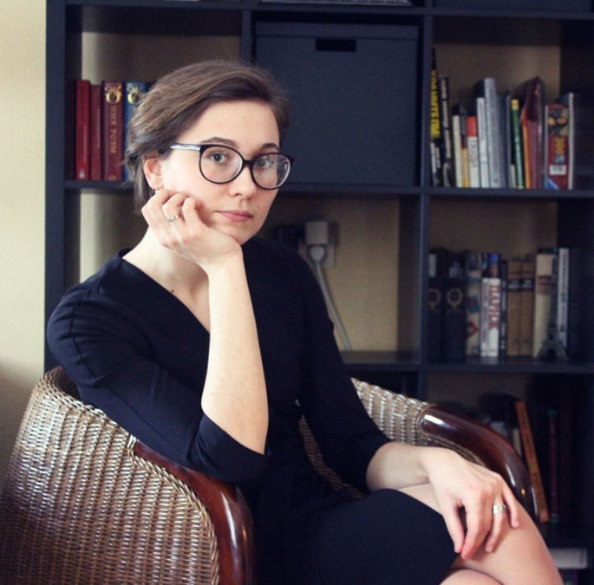
Татьяна Никитина ведущая «Белтелерадиокомпании»
Notes:
И покоряют абсолютно разные медиаплощадки.

Slide 23
специальность «журналистика международная»
Направления обучения:
Политика
Экономика
Места трудоустройства
выпускников:
Телеканал «Беларусь 24»
Радиостанция «Беларусь»
Представительство МТРК «МИР»
Международные отделы ведущих белорусских СМИ
Вероника Пустовит специальный корреспондент газеты «Звязда»
Notes:
Журналисты-международники сейчас востребованы и в связи с тем, что наша страна - Республика Беларусь – все больше укрепляет свои позиции на международной арене. Политика, экономика, спорт – далеко не все направления, в которых работают выпускники специальности «Журналистика международная».

Slide 24
специальность «Информация и коммуникация»
Наши проекты:
Неделя белорусского PR
Международный студенческий коммуникационный форум «PR-кветка»
Академия коммуникации
Клуб выпускников
Корпоративный журнал INFOCOM
Notes:
А вот «Инфоком» известен и в рекламе, и в «пиаре», и в журналистике. Классные креативные ребята этой специальности становятся настоящими асами общественных связей и пресс-служб. А все начинается с проектов, которые еще во время учебы помогают студентам освоить и закрепить профессиональные навыки и умения.

Slide 25
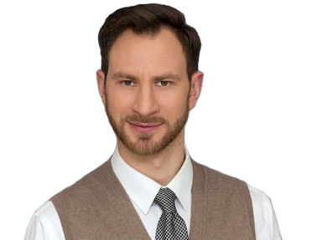
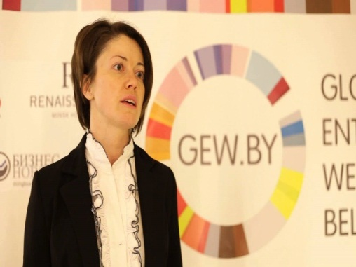
Наши выпускники:
Евгений Булка – телеведущий и шоумен
Наталья Громадских – эксперт-консультант
IPR (возглавляла агентство на протяжении 11 лет)
Ольга Герасенко - PR-менеджер «Белавиа»
Notes:
Вот такие они крутые!

Slide 26
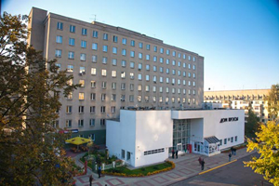
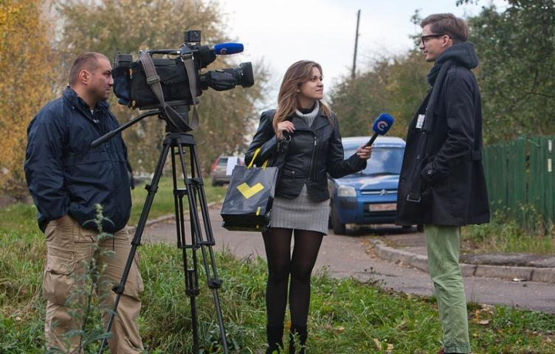
Практика. В соответствии с учебным планом студенты 1–4 курсов проходят учебную и производственную практики на базе республиканских, районных, многотиражных газет, в редакциях ТВ и РВ, пресс-центрах, пресс-службах, информационных и рекламных агентствах, издательствах.
Notes:
И ни на минуту не теряют связей со СМИ: сотрудничают, стажируются, проходят практику, работают!

Slide 27
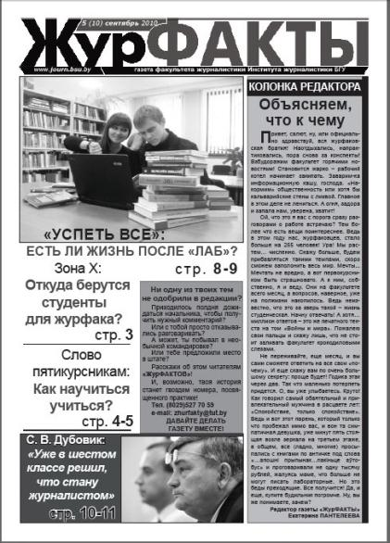
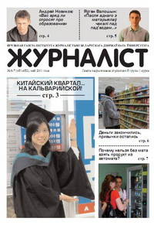
Студенты с помощью преподавателей выпускают газеты «ЖурФАКТЫ», «Перья», журнал «Завтрак на траве» создают информационные ресурсы «Веб-журналист», «studlive.by»
Notes:
Сами создают, модерируют и редактируют учебные и факультетские СМИ.

Slide 28
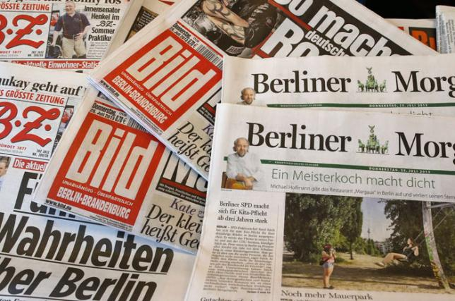
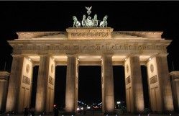
Международные связи
Приглашаются зарубежные лекторы
Лучшие студенты выезжают на стажировки в университеты и СМИ дальнего зарубежья
Notes:
В Институте журналистики налажены связи со СМИ и университетами ближнего и дальнего зарубежья.

Slide 29
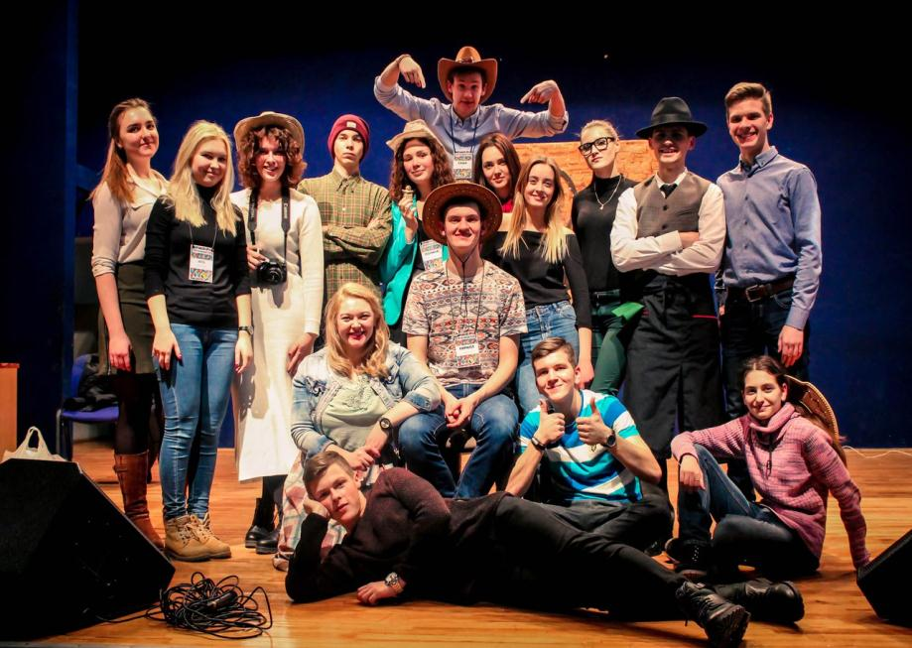
Актив университета
Студенческий Союз
Профсоюз студентов
БРСМ
Творческий Союз
Совет по качеству образования
Notes:
Студенты помимо учебы участвуют в серьезных и несерьезных молодежных организациях: принимают активное участие в организации учебного процесса и собственного досуга.

Slide 30
Мероприятия для абитуриентов
«Школа молодого журналиста»
Занятия проводятся каждую третью субботу месяца с октября
по май включительно
Курсы «Творчество»
- Годичные: один раз в неделю с октября по май
- Краткосрочные: в течение двух недель, июнь
Проект «Студент на неделю»
Во время школьных каникул
Mass media weekend
Мастер-классы известных журналистов в дни осенних каникул
Дни открытых дверей
Notes:
В течение года в Институте проводятся мероприятия для абитуриентов.
К традиционным Дням открытых дверей, Школе молодого журналиста и курсам «Творчество» добавились проект «Студент на неделю» и конкурс «Видео абитуриента».

Slide 31
Сайт факультета журналистики БГУ http://www.journ.bsu.by
Notes:
Об этих и других мероприятиях для абитуриентов и студентов Института журналистики, об истории факультета, кафедрах, иную информацию можно получить в соответствующих разделах сайта Института.

Slide 32
Контактная информация
факультета журналистики
ул. Кальварийская, 9
г. Минск, 220004
Тел./факс +375 (17) 259 74 00
Приемная комиссия 259-70-80
E-mail: journ@bsu.by

Slide 33
Контактная информация
Приемная комиссия БГУ
Тел. +375 (17) 209-50-85
Сайт БГУ: http://www.bsu.by

Slide 34
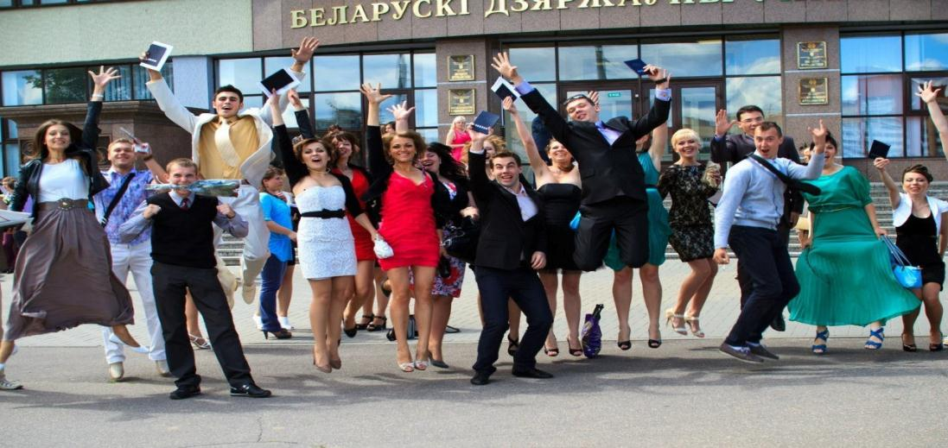
Дорогие абитуриенты! Желаем вам успехов при поступлении!
Спасибо за внимание!

